Slide 1
Mg-LPSO の Small Cluster の第一原理計算
情報科学科 西谷研究室 3539 山本 泰基

Slide 2
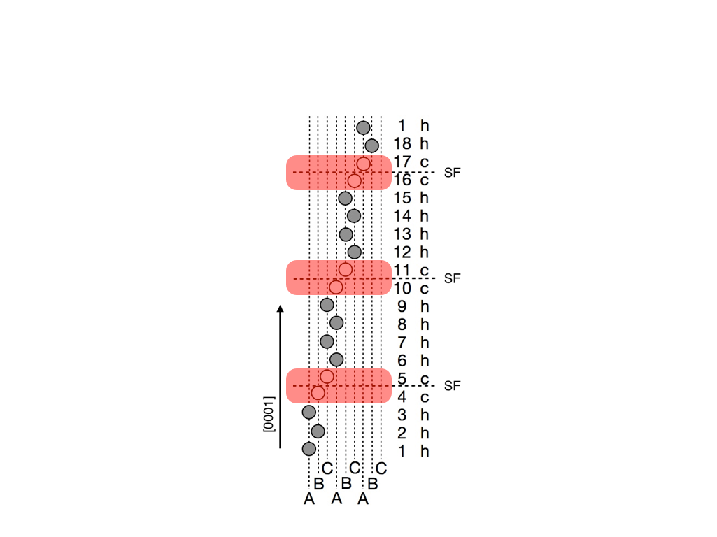
1. 背景
LPSO構造の模式図
Notes:
LPSO(Long Period Stacking Order)構造をもった Mg は比降伏強度でジュラルミンを上回る特性を持ち, かつ難燃性であるため次世代の航空機の構造材料として国内外から注目を集めている. LPSO 構造は, 母相 hcp 構造の [0001] 方向に対して周期的に積層欠陥が導入されることで長周期性を有する構造である.

Slide 3
LPSO 構造の生成機構の仮説
Mg 合金中の溶質原子が安定化した層に積層欠陥が発生.
(2) 積層欠陥が発生した層に他の溶質原子が濃化.
(3) 濃化したところにL12クラスターが形成される.
(4) クラスターが存在する層から４層以上離れた層で溶質原子が安定化.
(5) (1)～(4)の過程を繰り返す.
Notes:
西谷研究室では「積層欠陥部に L12 クラスターが 形成され, そこから排斥された Zn, Y が, 濃化して新たな L12 クラスターを形成する」 というシナリオを立て，その実現性を第一原理計算を用いて評価してきた. 計算の結果, 系全体のエネルギーは溶質原子とL12 クラスターとの距離が離れるにつれ単調に減少した. しかし, それは中周期的に溶質原子が規則化するという LPSO の構造 から予想される結果に反するものであった.

Slide 4
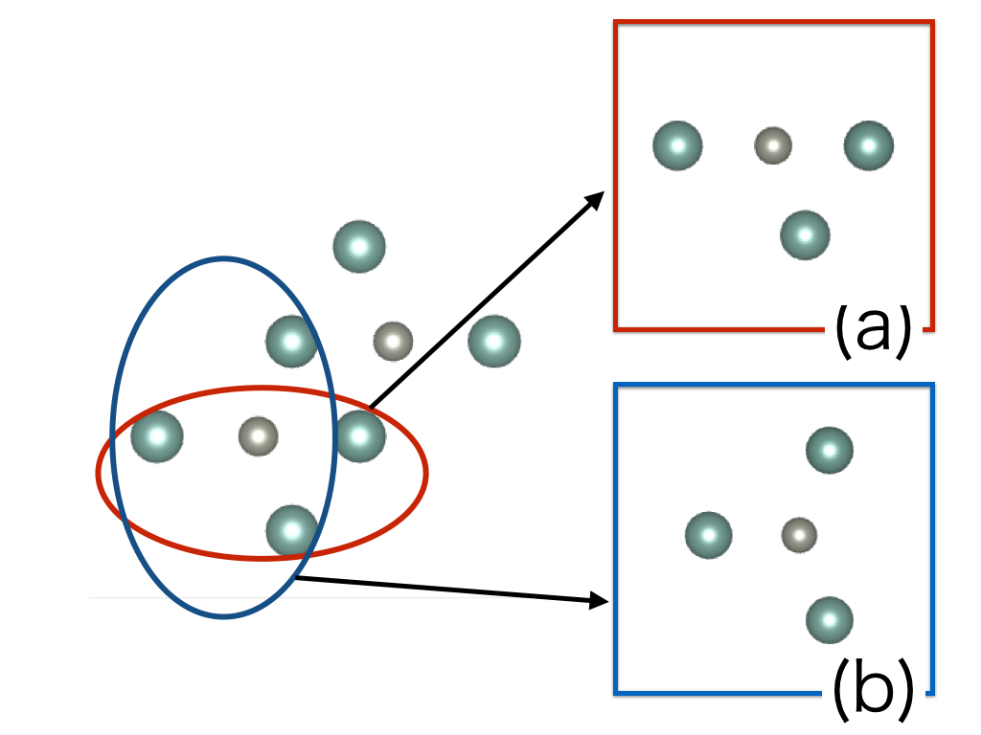
Small Cluster の模式図
Notes:
そこで,いままで検証してきた溶質原子ではなく,違う構造物として Small Cluster に 注目した.Small Cluster は清原らが見出した比較的安定な構造であり,これと L12 クラ スターの相互作用を求めた. Small Cluster の模式図を前に示す．L12 クラスターを hcp 構造に強引に導入すると, (a), (b) のように 縦方向と横方向の 2 つに分裂した集団が生成される. (a) のモデルのほうが (b) のモデルに比べてエネルギーの値が低く, 安定であるという結果が得られた.今回, 本研究では (a) を Small Cluster とした. また,この Small Cluster の移動機構を解明するために, 一般的な拡散機構で重要となる空孔がどの位置で安定であるかを検討した.これらのエネルギー計算には第一原理計算ソフト VASP を求めた.

Slide 5
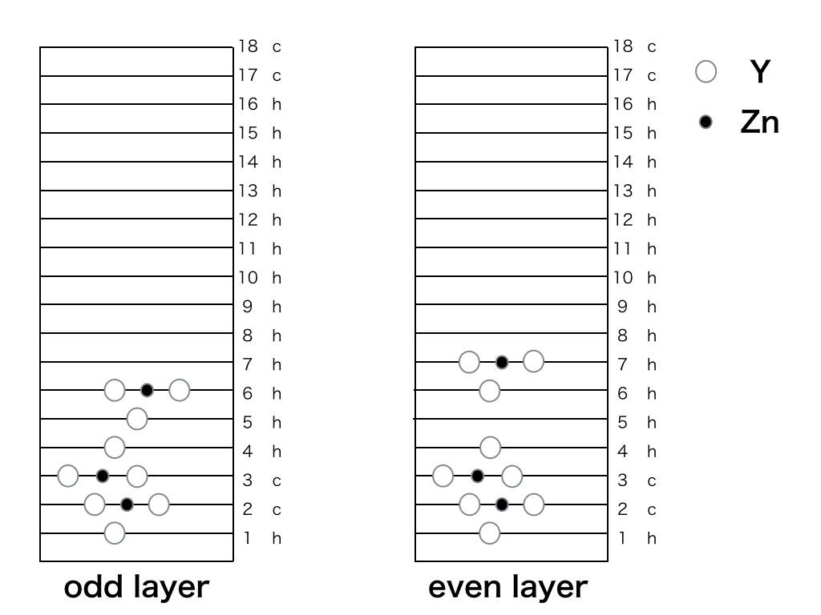
2. 手法
L12 クラスターおよび Small Cluster の導入
Notes:
本研究では初めに, Small Cluster と L12 クラスターの相互作用を調べるため, 18層の slab モデルで計算をおこなった. L1$_2$ クラスターから [0001] 方向に 1層ずつ離した位置に Small Cluster を挿入し, VASP を用いて第一原理計算をおこない, 構造緩和したエネルギーを求めた.しかし, 18層では Small Cluster と L12 クラスターの距離を 8層以上離した計算ができなかった. そこで, 18層の slab モデルを [0001] 方向に拡張した 24層の slab モデルを構築し, 同様にして計算をおこなった.

Slide 6
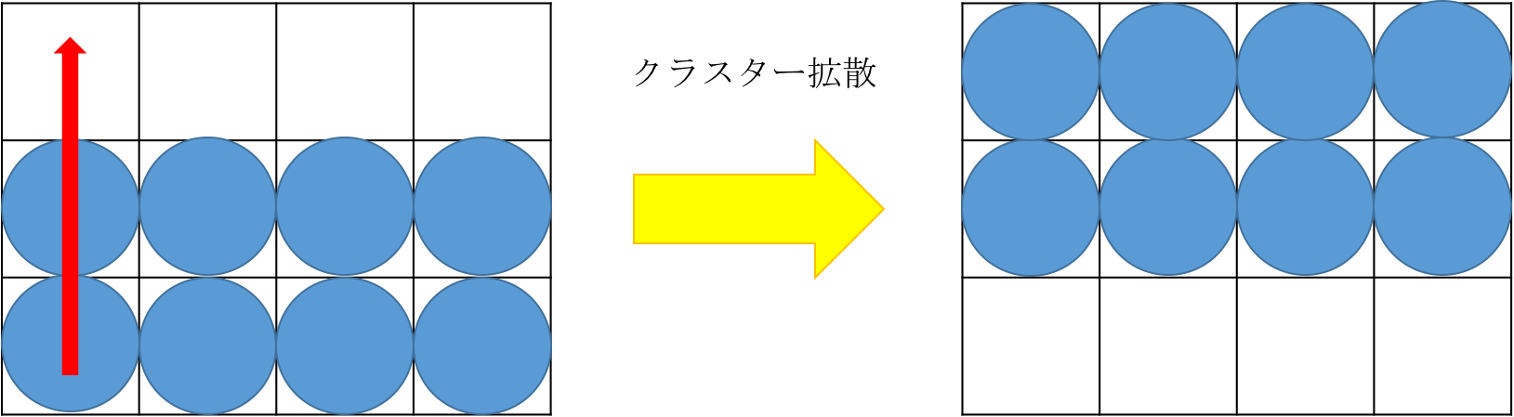
クラスター拡散の模式図
Notes:
クラスター拡散の様子を前の図に示す．バルク中では原子が詰まっているため，拡散を起こすことができない．そこで今回Small Cluster の周りに空孔を置くことによってクラスター拡散の可能性を検証した．

Slide 7
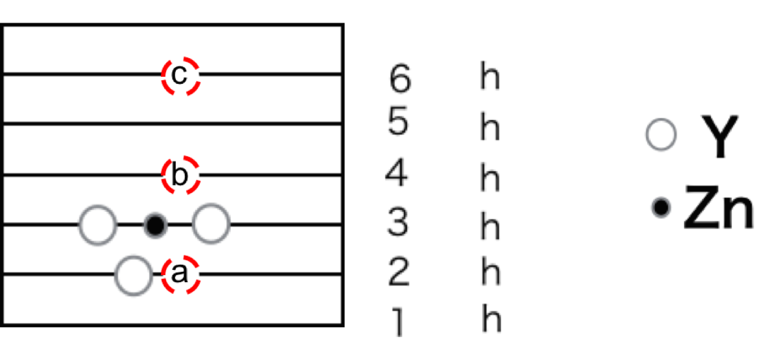
Small Cluster への空孔の導入
Notes:
空孔とクラスターを含んだ Mg 結晶の安定性を検証するために, Small Cluster の周りに空孔を配置した. 空孔を [0001] 方向に Small Cluster の (a) 真下, (b) 真上, (c) バルク中 の位置に空孔を挿入した. (a), (b) はsmall clusterの近傍に空孔が存在することを意図しており, 一方 (c) はバルク中に空孔が存在することを意図している．もし，(a),(b) の空孔形成エネルギーが低ければそちらの方が安定となり，空孔はクラスターに優先的に入ることとなる．当初の仮説ではこのようなことが起こっているのではと考えていた．

Slide 8
3. 考察
L12 クラスターおよび Small Cluster の導入
Notes:
18層と 24層の slub モデルについての計算結果を示す. 赤線は 24層の slub モデルのエネルギー, 緑線は 18層の slub モデルのエネルギーを示している. また, 左側の x 軸は 24層のエネルギー, 右側は 18層のエネルギーを表している. 18 層の計算では, 4 層の計算が収束しなかった.また, 8 層以 降では周期的境界条件より反対側のクラスターとの相互作用 が現れ, 検証する事ができなかった. そこで, 24層の slub モデルでの計算を行う事により, 4 層で計算の値が収束し, 最もエネルギーが安定するという結果が得られた. また, 8 層以降の層のエネルギー傾向は単調増加が止まり, 離した先にある別の L12 クラスターから影響を受けないという事が考察された.

Slide 9
修正後のシナリオ
(1) Zn-Y ペアが 積層欠陥が導入されている同層に捕まる.
(2) 濃化した溶質原子が積層欠陥を誘起する.
(3) 積層欠陥が溶質原子を捕まえる.
(4) 積層欠陥ができた層でクラスターが形成される.
(5) Zn と Y の両原子が共に積層欠陥から掃き出される.
(6) 4 層程度離れた位置で溶質原子が濃化する.
(7) (2)-(6) の行程を繰り返す.
Notes:
これまでは, 溶質原子を L12 クラスターから離せば離すほどエネルギー傾向は単調減少を示し, 安定化するとされていた. しかし, 本研究の結果では, 4 層離れた位置でエネルギーが最安定という結果を示した. これは溶質原子が積層欠陥部から中距離離れた位置で安定化するシナリオを支持する結果となった.よって前で示したような新たなシナリオが立てられた.

Slide 10
Small Cluster および 空孔の導入
挿入位置 | エネルギー [eV]
(a) 真下 | -268.45
(b) 真上 | -267.93
(c) バルク中 | -268.50
Notes:
今回, Small Cluster の周りで空孔が安定し, その空孔を利用したクラスター拡散が起こるのではないかという仮説のもと, 計算をおこなった. しかし, 今回の計算結果では Small Cluster から 3 層離した位置に空孔を挿入したモデルが最安定であった. これは, Small Cluster の周りに空孔が吸着し, クラスター拡散が誘発されるという仮説に反するものであった. よって, 今回の計算結果はこの仮説を支持しなかった.

